Slide 1
Создание первого в Сибири – Томского университета
Выполнила: студентка 2 курса
Новосельцева Елена

Slide 2
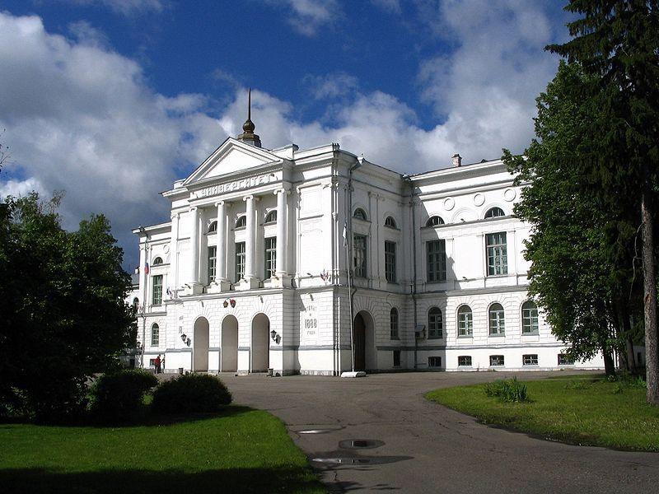
Национальный исследовательский Томский государственный университет (ТГУ) — первый российский университет на территории Русской Азии (фактически первый российский университет восточнее берегов Волги), один из трёх десятков национальных исследовательских университетов.

Slide 3
Борьба за университет в Сибири и его открытие в Томске
Ключевые события:
В начале XIX века в среде передовых людей Сибири возникла идея организации сибирского университета
В опубликованных в 1803г. «Высочайших утвержденных предварительных правилах народного просвещения» были учтены и пожелания сибирской буржуазной общественности об организации университета
Владелец уральских заводов П.Г. Демидов выдвинул Тобольск как местопребывание сибирского университета и внес пожертвование в сумме 100 тысяч рублей на организацию Киевского и Тобольского университетов.

Slide 4
Борьба за университет в Сибири и его открытие в Томске
Ключевые события:
Весть о намерениях правительства открыть университет в Тобольске быстро распространилась вызвала большое волнение, однако вскоре оказалось, что обещания правительства об учреждении университета в Тобольске были лишь туманной декларацией
Томский городской голова З.М.Цибульский выступил со статьями, выражавшими точку зрения той части крупной сибирской буржуазии, которая стояла за университет, понимая, какое значение он может сыграть в жизни Сибири и в их крупных капиталистических делах
Рассмотрение комиссией г.Томска как наиболее подходящего для создания университета

Slide 5
Комиссия принимала во внимание:
1) центральность географического положения города Томска, по отношению к остальным городам и местностям Сибири, равно к распределению всего русского населения в этой стране;
2) степень населенности, благоустроенности и благосостояния сего города;
3) его благоприятные климатические и экономические условия жизни;
4) благоприятные условия для более дешевого приобретения строительных материалов на постройку университетских зданий;

Slide 6
Комиссия принимала во внимание:
5) наибольшие удобства для доставления медицинскому факультету клинического и анатомического материала;
6) большее число средних учебных заведений, могущих доставлять университету контингент учащихся;
7) естественные условия города, благоприятствующие его дальнейшему развитию и процветанию, и в связи с этим, процветание самого университета;
8) принимая во внимание выраженное большим числом сибирских городов сочувствие к учреждению университета в Томске, а не в Омске, и вместе с тем связанную с первым из этих городов надежду на материальное содействие со стороны городских обществ и частных лиц по устройству университета и обеспечению его дальнейшего материального благосостояния.

Slide 7
Заключение комиссии - учреждаемый сибирский университет целесообразнее и полезнее для края открыть в городе Томске.
«Повеление» царя от 16 мая 1878г.:
1) Разрешить учреждение императорского сибирского университета в гор. Томске, с четырьмя факультетами: историко-филологическим, физико-математическим, юридическим и медицинским;
2) Предоставить министру народного просвещения ныне же заняться предварительными распоряжениями по устройству Сибирского университета.

Slide 8
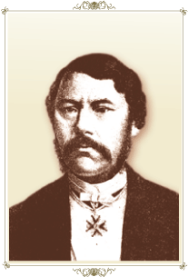
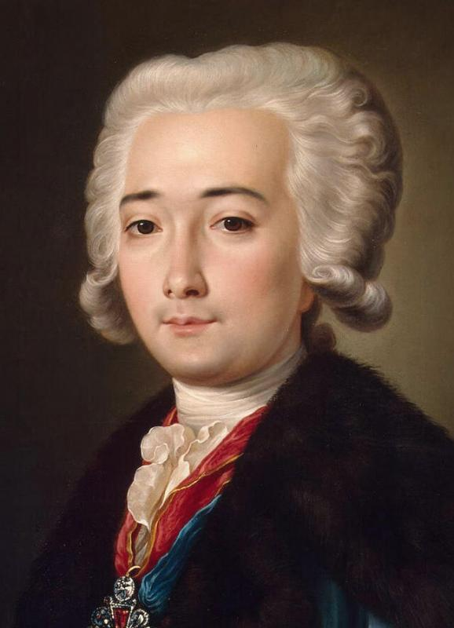
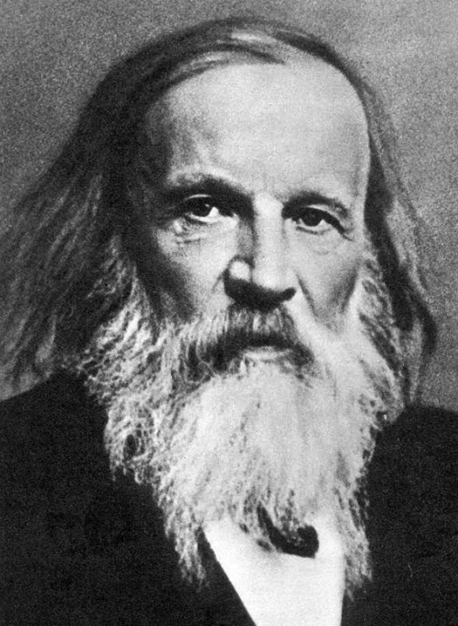
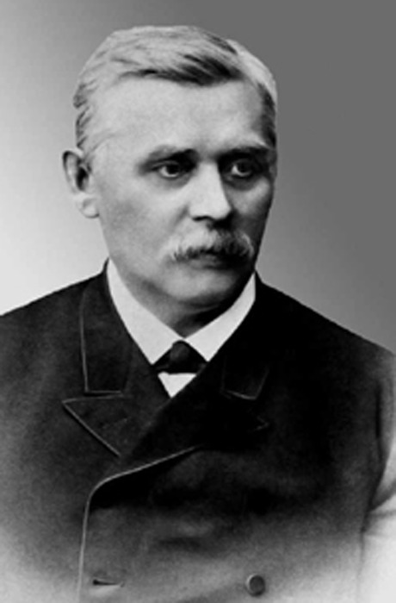
Строительство университета
14 марта 1880 г. был образован Строительный комитет по возведению построек университета под председательством томского губернатора В.И. Мерцалова. В состав комитета вошли
Председатель губернского правления А.М.Дмитриев-Мамонтов
Профессор Д.И.Менделеев
Профессор В.М.Флоринский
Томский городской голова З.М.Цибульский
инженер-архитектор М.Ю.Арнольд

Slide 9
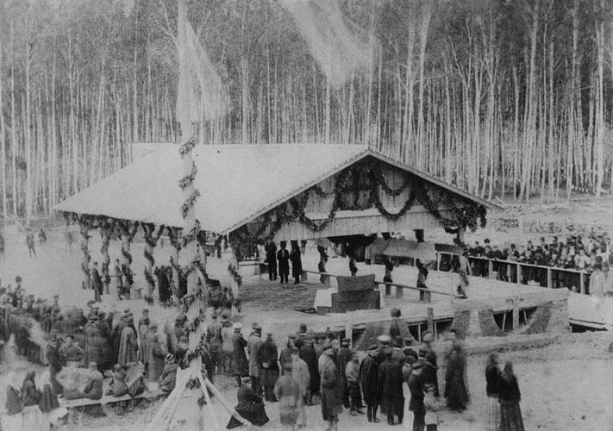
Строительство университета
Ключевые события:
26 августа 1880 г. состоялась торжественная закладка главного здания университета на участке площадью в 40 десятин, подаренном Томской городской думой.
Строительство началось в 1881г.,
им руководил томский архитектор
П.П. Наранович, бюджет составил
около 600 тыс. рублей.

Slide 10
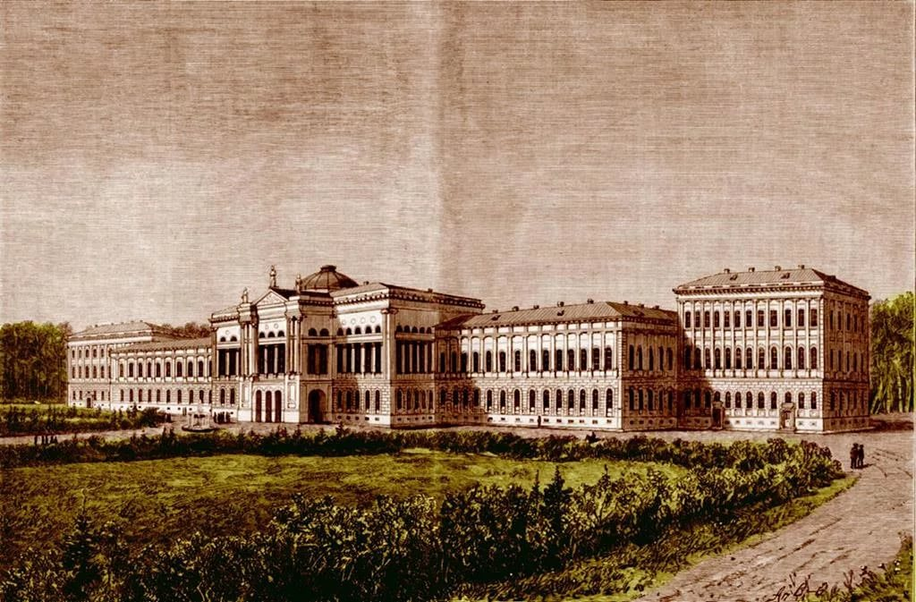
Здание главного корпуса университета

Slide 11
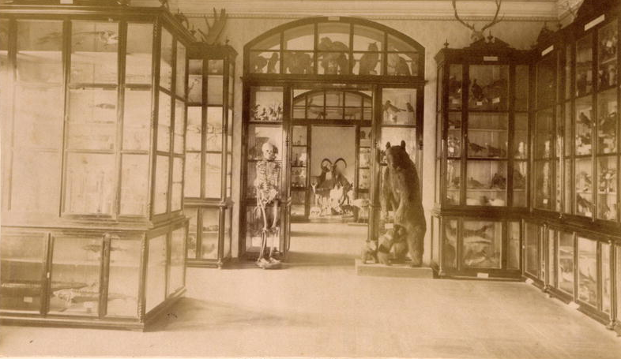
Зоологический музей
В здании, кроме учебных и административных аудиторий, было построено ещё достаточно много чего: библиотека, музеи, квартиры для преподавателей, церковь иконы Казанской Божьей Матери, в подвальных помещениях были кладовые, служебные комнаты, закусочная и шинельная для учащихся.

Slide 12
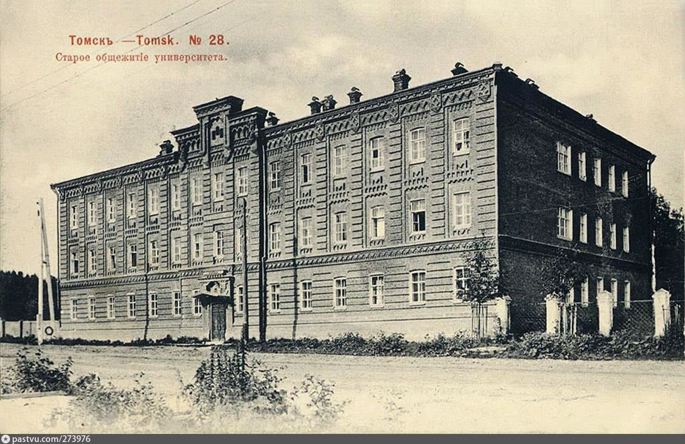
На момент открытия университета общежитие было рассчитано на 80 студентов

Slide 13
Первые факультеты и их работа Медицинский факультет
Ключевые события:
13 сентября 1888г. была проведена первая лекция профессором С. И. Коржинским под названием «Что такое жизнь?»
25 мая 1888 года был учрежден временный штат Томского университета, согласно которому при нем учреждались следующие должности:
Ректор
секретарь факультета
профессор богословия
ординарных профессоров – 13
экстраординарных профессоров – 11
прозекторов – 4
помощников прозекторов – 1
ассистентов – 2
ординаторов факультетских клиник – 6
прочего учебного вспомогательного персонала - 15 единиц

Slide 14
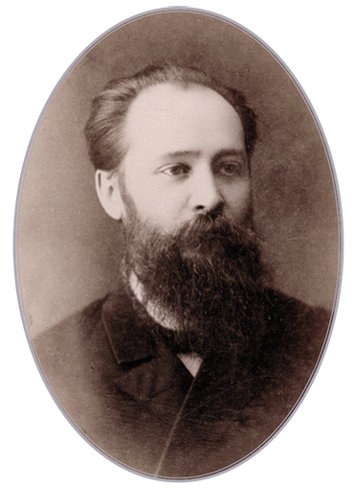
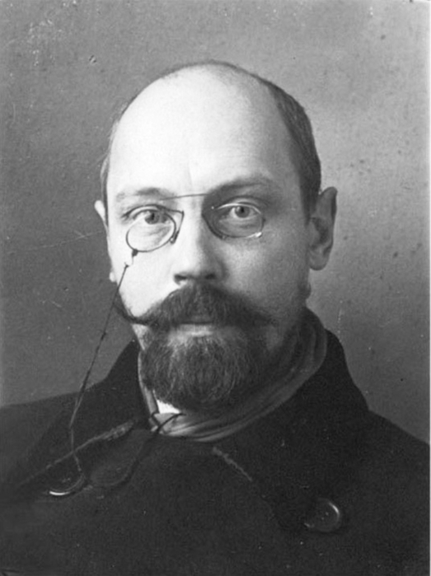
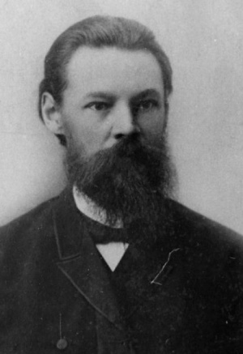
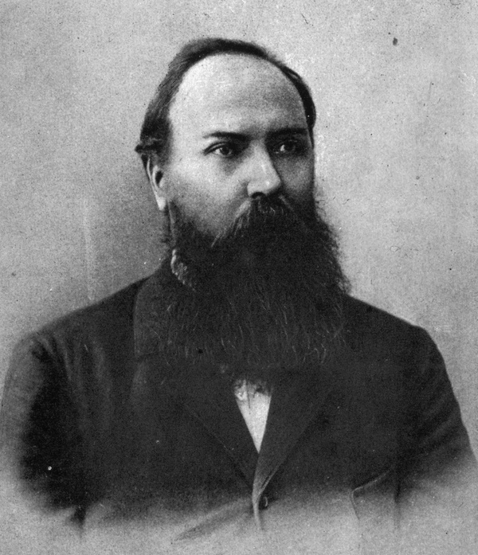
Медицинский факультет Преподавательский состав
Первый ректор Томского университета - ординарный профессор Н.А. Гезехус
А.С. Догель - доктор медицины
Ф.Я. Капустин- магистр физики
С.И. Коржинский- доктор ботаники

Slide 15
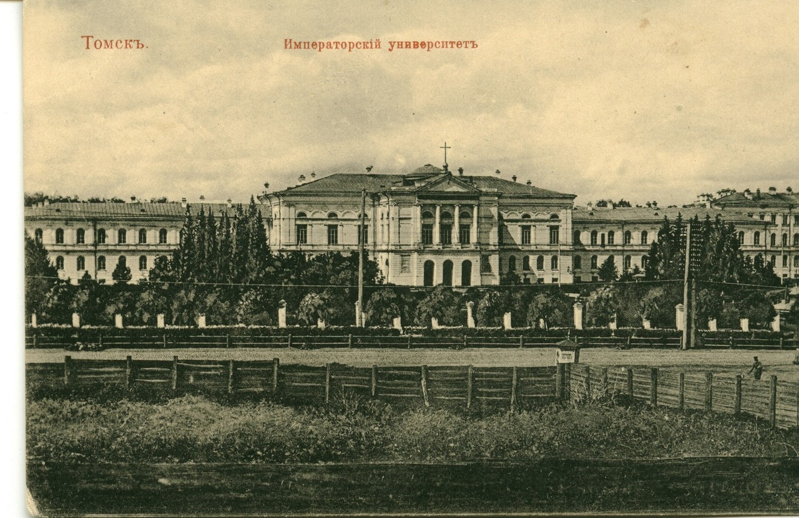
В год открытия сибирского университета было подано 236 заявлений. Принятыми же после испытаний оказались всего только 72 человека.
В 1889 году уже принято было 123 человека.

Slide 16
Юридический факультет
Ключевые события:
В декабре 1897 г. высочайшим повелением императора Николая II было утверждено постановление Государственного Совета об открытии в Томском университете юридического факультета
Официальное открытие и начало занятий на юридическом факультете Томского университета состоялось 22 октября 1898 г.
Потребность судебной реформы и стала одним из главных факторов становления высшего юридического образования и правовой науки в Сибири.

Slide 17
Юридический факультет
Ключевые события:
Первым деканом юридического факультета был назначен профессор римского права юридического факультета Новороссийского университета Иван Григорьевич Табашников.
Юридический факультет открылся в составе 4 кафедр: римского права, энциклопедии и истории философии права, политической экономии и статистики, истории русского права.
В 1899 г. была создана ещё одна кафедра - кафедра догмы римского права.
В 1900 г. и 1901г. также добавились несколько кафедр.

Slide 18
Для получения студентом юридического факультета выпускного университетского свидетельства необходимо было в обязательном порядке изучить следующие предметы:
энциклопедия права
история русского права
история римского права
политическая экономия
Статистика
система римского права
гражданское право
уголовное право
церковное право
государственное право
полицейское или административное право
финансовое право
история философии права
торговое право
международное право
гражданское судопроизводство
уголовное судопроизводство.

Slide 19
Юридический факультет
Ключевые события:
В начале марта 1900 г. на совете университета профессора юридического факультета обратились с предложением о создании Юридического общества при Томском университете
6 февраля 1901 года был утвержден Устав «Томского юридического общества», который имел своими задачами научную разработку теоретических и практических вопросов по наукам, изучаемым на юридических факультетах, собирание материалов по обычному праву Сибири, распространение юридических знаний и издание трудов и сочинений по юридическим наукам

Slide 20
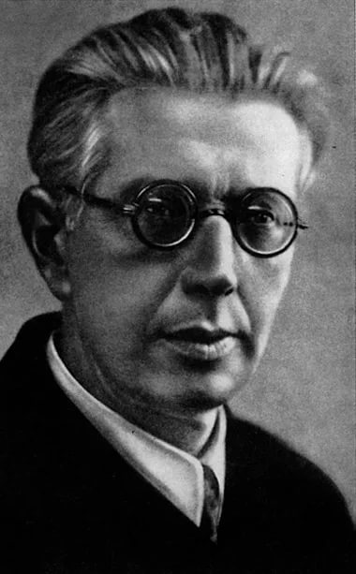
Историко-филологический факультет
Ключевые события:
1 июля 1917 г. Постановлением Временного Правительства был открыт историко-филологический факультет в составе четырех отделений: классического, славяно-русского (словесного), исторического и романо-германского.
Деканом факультета стал
профессор А.Д. Григорьев,
ученым секретарем −
профессор А.А. Гвоздев.
А.Д.Григорьев
А.А.Гвоздев

Slide 21
Историко-филологический факультет
Ключевые события:
6 ноября 1917 г. вступительную лекцию “Идея науки” прочел профессор С.И. Гессен.
Первый набор 1917-1918 учебного года
составил 264 человека.
Осенью 1917 г. преподаватели
организовали свое научное общество –
Общество этнографии, истории и
археологии.
В годы гражданской войны в Томск
была эвакуирована часть
преподавателей и студентов
Казанского и Пермского университетов.

Slide 22
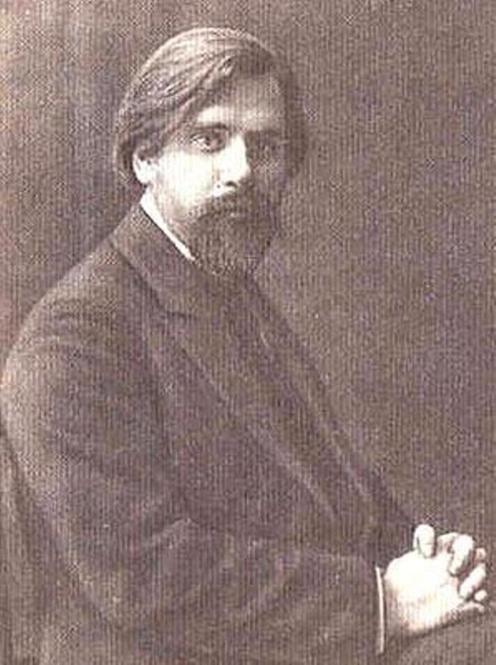
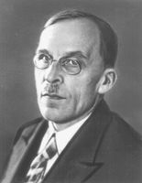
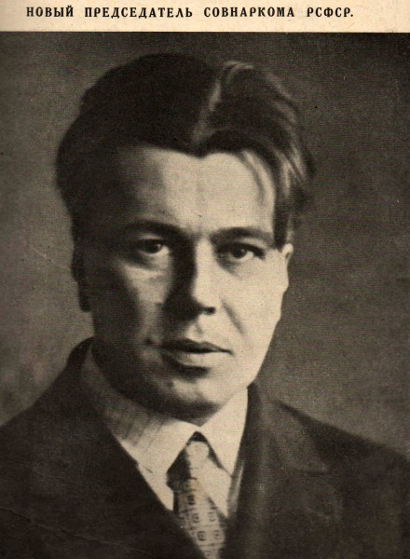
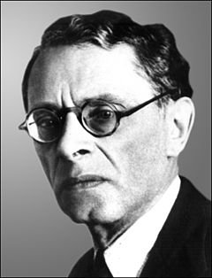
Историко-филологический факультет Преподавательский состав
Ю.Н.Верховский
С.П.Обнорский
А.И.Сырцов
Л.А.Булаховский

Slide 23
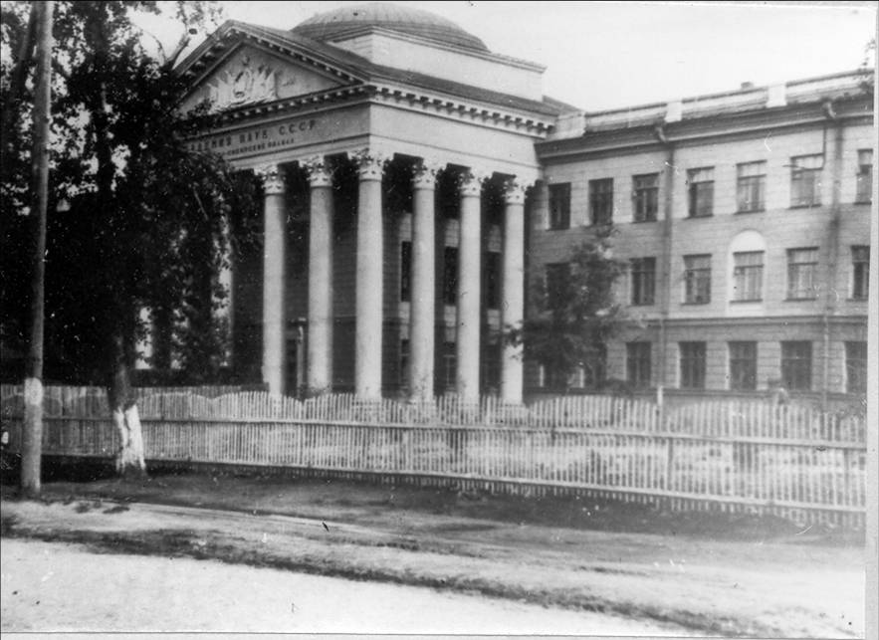
Историко-филологический факультет
Ключевые события:
Сотрудники историко-филологического факультета приняли участие в организации и работе Института исследования Сибири, открывшегося в январе 1919 г.
После окончания Гражданской войны
и установления в стране Советской
власти все преподаватели были
откомандированы назад, в свои
университеты, лишь немногие из них
остались в Томске.

Slide 24
Физико-математический факультет
Ключевые события:
В июле 1917 г. было принято постановление Временного правительства об образовании в составе Томского университета физико-математического факультета.
В 1948 году физико-математический
факультет разделился на два:
физический и
механико-математический (ММФ).

Slide 25
Заключение
Более века назад открылось первое высшее учебное заведение в крае - Томский университет, он был не только первым университетом в Сибири, но и первым высшим учебным заведением вообще на всей азиатской территории России.
Появление этого учреждения стало возможно благодаря взаимодействию центральной администрации, выделявшей средства на высшую школу в регионе, и местной общественности, интеллигенции и меценатов.
Томский университет внёс свой вклад не только в образование и просвещение, но и в архитектуру, т.к. он явился одним из первых примеров нового подхода к решению проблемы строительства учебных заведений нового типа.

Slide 26
Заключение
Сначала университет имел лишь медицинский факультет, но к 1917г. он имел уже 4 факультета, как изначально было подписано в указе.
Вслед за открытием Томского университета открылся ряд средних учебных заведений, отсюда начиналась сибирская наука, преобразившая край, по всем городам распространилось просвещение и профессиональное образование, включая высшее.
Сейчас Томский университет - один 39 национальных исследовательских университетов, на 23-х его факультетах обучается более 12 тысяч студентов. Томский государственный университет один из лучших и сильных классических университетов России.

Slide 27
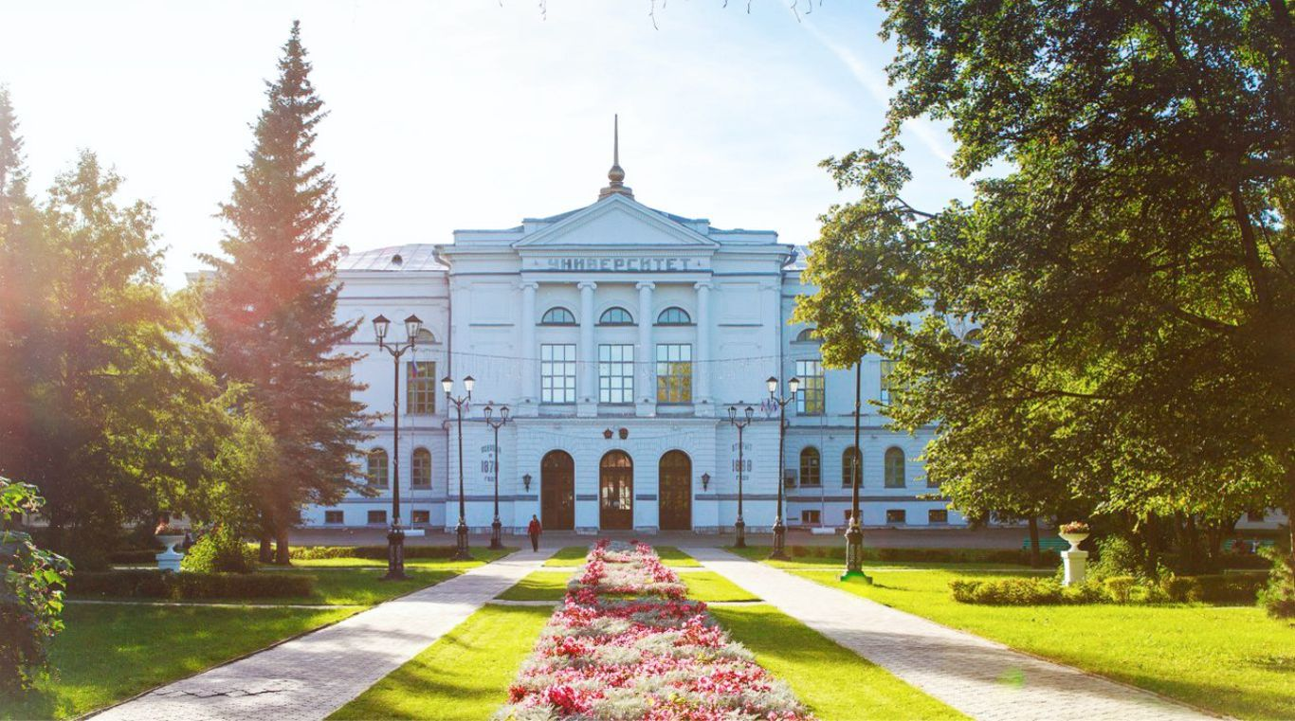
Спасибо за внимание!

